Slide 1

Дидактические игры на уроках естественнонаучного цикла
«Игры имеют много общего с работой учёного: сначала трудность, которую нужно преодолеть, а затем радость открытия и ощущение преодоленного.»
Луи де Бройль

Slide 2
Цель: демонстрация примеров дидактических игр на уроках физики, природоведения.
Задачи:
Продемонстрировать решение разных дидактических задач при использовании игр.
Продемонстрировать применение игр на разных этапах урока и уроках разной целевой направленности.

Slide 3
Почемучки - стишочки, загадки-всего четыре строчки
Как золотая птичка,
Одну минуту спичка
Почему в моих руках живет,
А кожу мне не жжёт?
Дым от костра восходит в высь
И тает, уходя во тьму
Ты у костра , ты приглядись:
Уходит в высь, а почему?
Во дворе мороз стоит,
Под ногами снег скрипит.
Ты подумай, расскажи,
Почему скрипит, скажи?
Смотри, закат в горах, - как рана.
Почиет в мирной тишине
Лес горный в лёгкой кисее тумана.
С чего туман? – Ответь ты мне.

Slide 4


Решение задач
Он гудит и чертит мелом,
Он рисует белым - белым,
Смело в небе проплывает,
Человек им управляет,
Обгоняет птиц полёт.
Что такое?
(Самолет)
Задача. Какой путь пролетает самолёт, движущийся со скоростью 720 км/ч.
Крыльев нет, но эта птица,
Пролетит и прилунится
Чудо – птица, алый хвост,
Пролетела встаю звёзд,
Хороша, как чудо света
Что ж летит, ответь? (Ракета)
Задача. Ракета движется со скоростью 7 км/с. За какое время она пролетит путь в 280000 м?

Slide 5
«Физики –экспериментаторы»
Найди на столе все необходимые для опытов
приборы, которые доказывают:
вещество делится на части;
газы при нагревании расширяются;
между молекулами существуют промежутки.
Объясни наблюдаемые явления

Slide 6
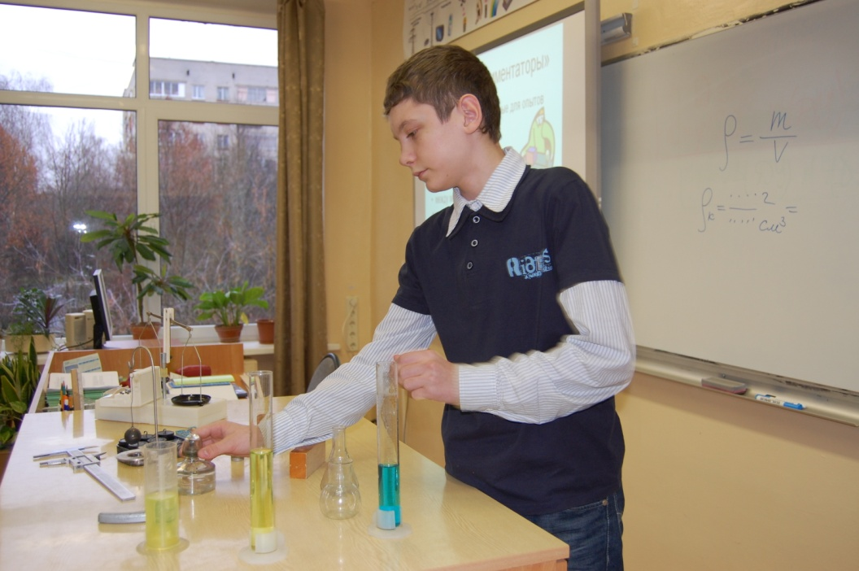
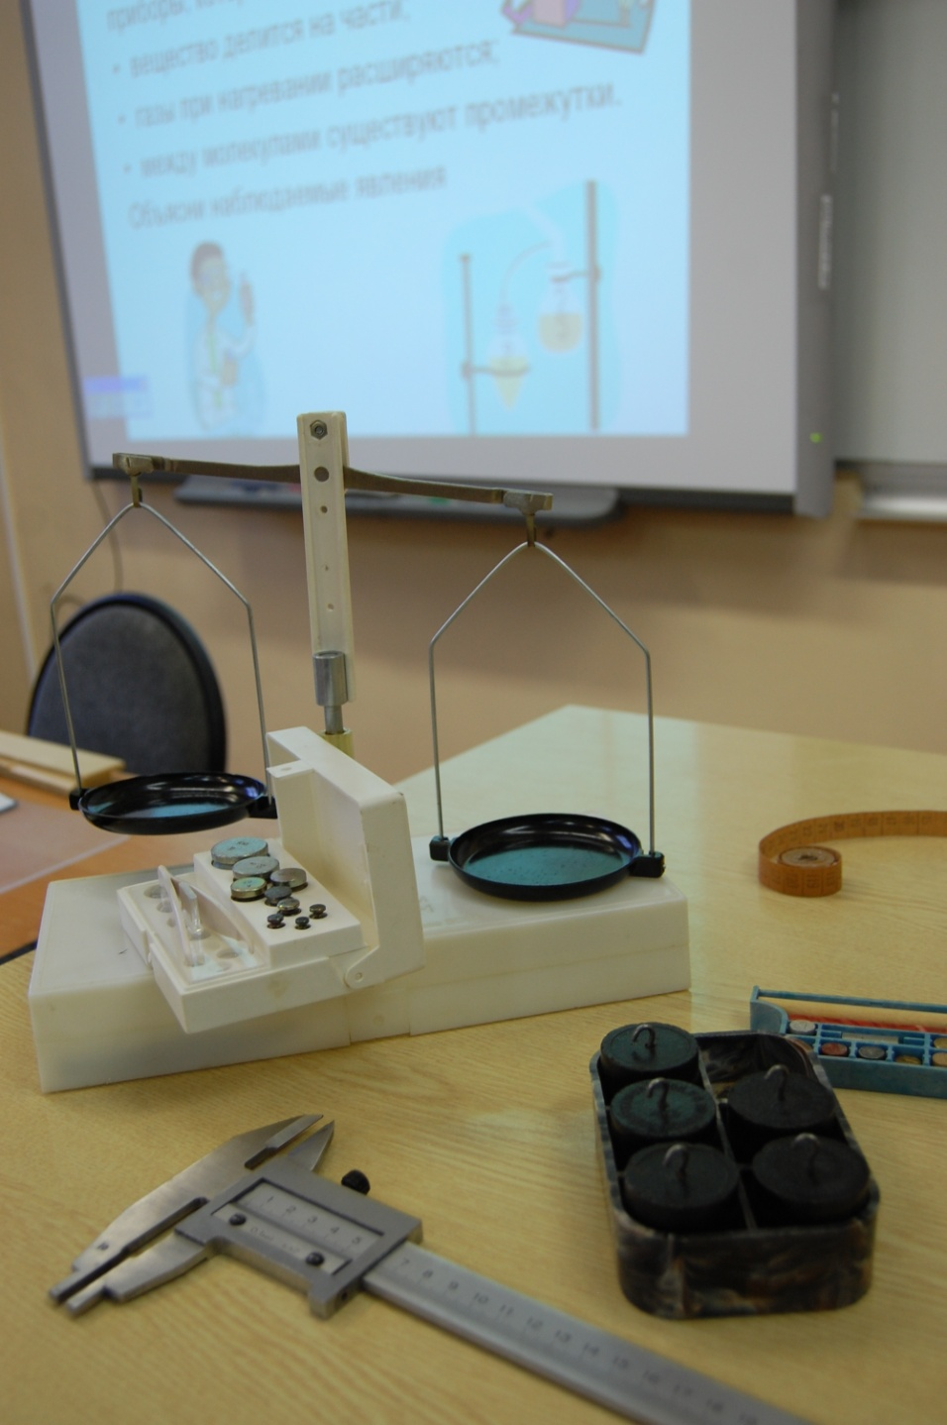
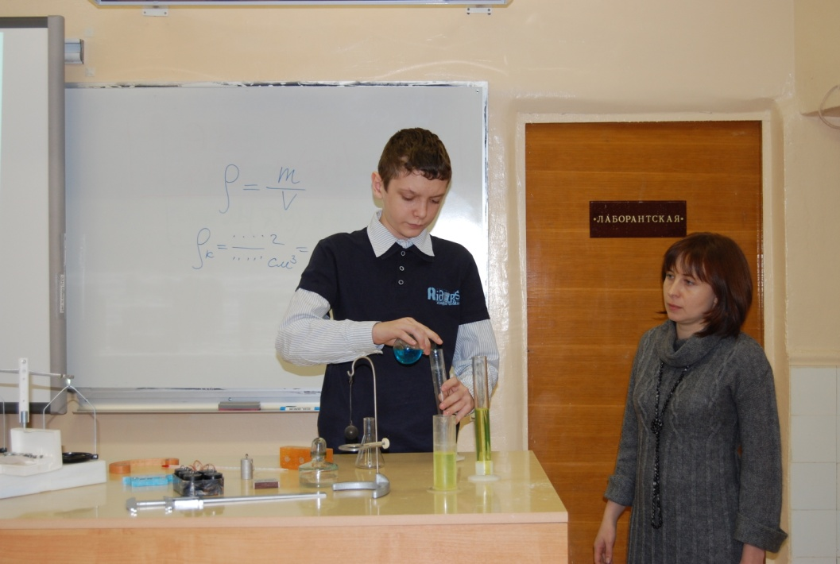

Slide 7
«Найди слово»
а | п | р | о | д | и | ф | ф | у | з | и | я | т | и
в | а | т | о | м | к | е | н | т | ь | р | о | л | ю
м | с | ч | с | к | о | м | о | л | е | к | у | л | а
ы | в | а | к | к | у | п | н | р | т | ь | л | б | д
б | о | г | т | е | л | о | л | п | а | а | н | в | у
ц | у | ц | е | н | г | т | и | р | п | в | о | т | е
а | к | ы | у | т | в | е | щ | е | с | т | в | о | ж

Slide 8
«Найди слово»
а | п | р | о | д | и | ф | ф | у | з | и | я | т | и
в | а | т | о | м | к | е | н | т | ь | р | о | л | ю
м | с | ч | с | к | о | м | о | л | е | к | у | л | а
ы | в | а | к | к | у | п | н | р | т | ь | л | б | д
б | о | г | т | е | л | о | л | п | а | а | н | в | у
ц | у | ц | е | н | г | т | и | р | п | в | о | т | е
а | к | ы | у | т | в | е | щ | е | с | т | в | о | ж

Slide 9
«Заседание НИИ»
От дирекции НИИ поступил вопрос: «Выясните от чего зависит сила трения?»
«Какие будут предложения?»
Учащиеся выдвигают гипотезы:
Сила трения зависит от силы тяжести, действующей на движущееся тело, качества поверхности, площади трущихся поверхностей, вида трения.
Выполните необходимые эксперименты и выводы представьте в виде таблицы.

Slide 10
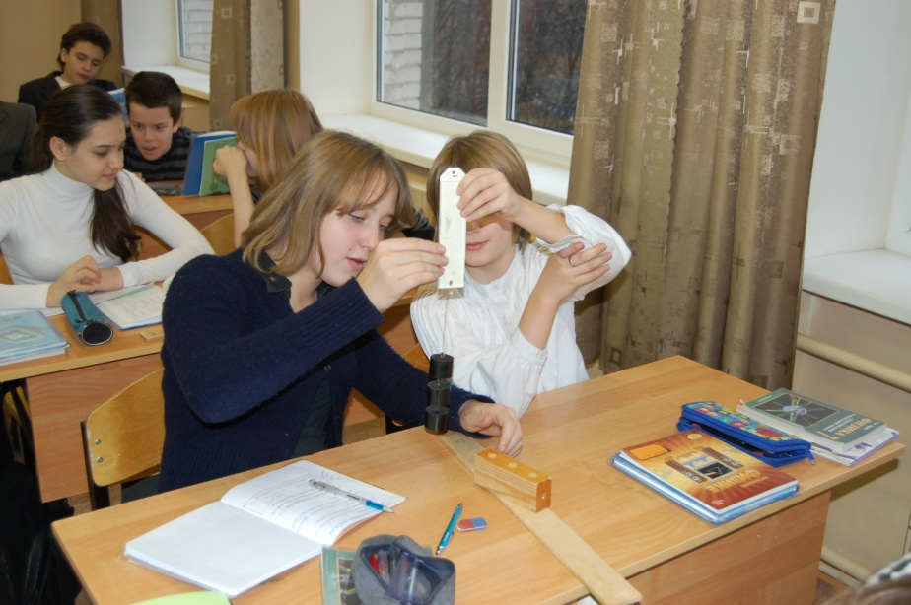
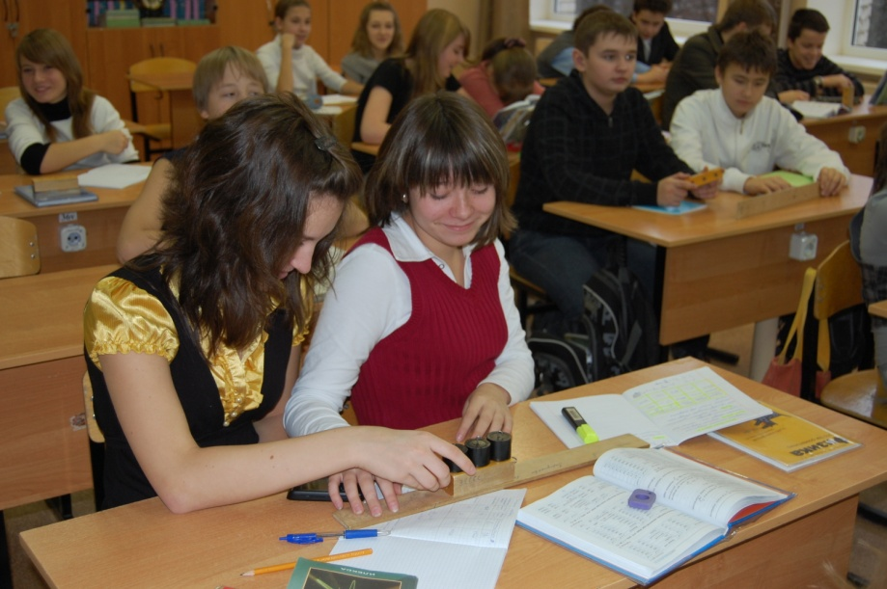
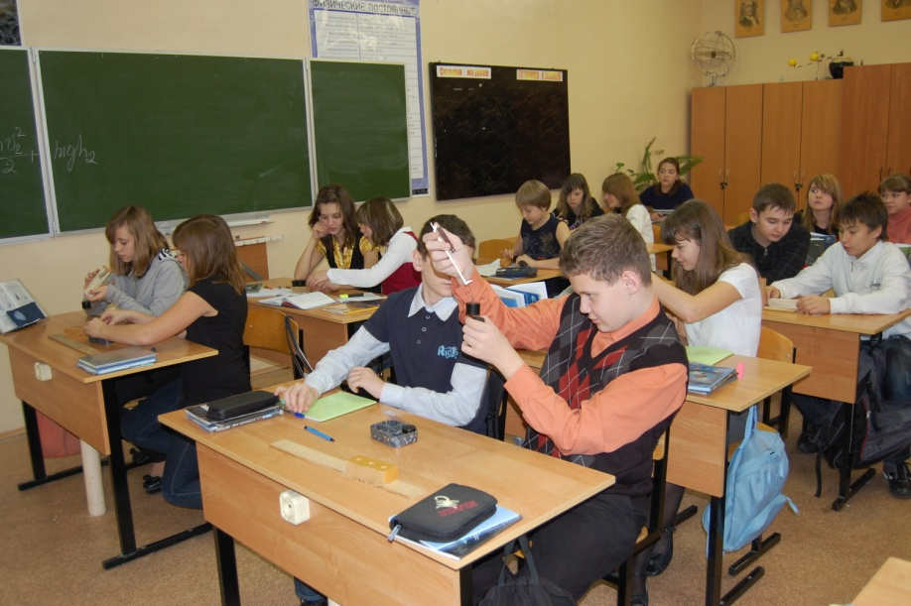
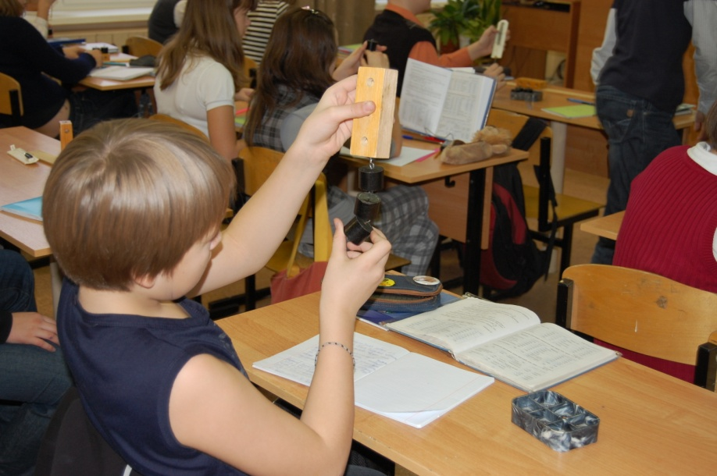

Slide 11
Сила трения может зависеть от | Сила трения, H | Выводы
Силы тяжести 1,5H 3H
Качества поверхности гладкая шероховатая
Площади поверхности S= 0,0025м² S= 0,о5 м²
Виды трения -трение скольжения -трение качения

Slide 12
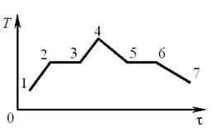
Физики -лирики
График
Задания:
по данному графику составьте рассказ с использованием научной терминологии
предложите таблицу, используя которую можно легко рассказать о явлениях, изображённых на графике.

Slide 13
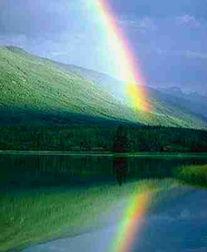
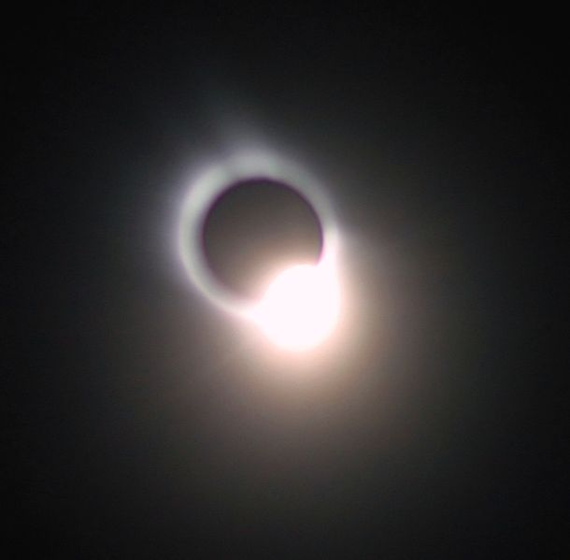
«По полочкам»
В соответствующую колонку таблицы впишите следующие словосочетания: утренний туман, таяние снега, движение автомобиля, радуга, полёт парашютиста, игра цветов тонкой плёнки, мерцание звёзд, затмение Солнца, замерзание воды, выпаривание соли, работа пресса, образование тени.
Механические явления | Оптические явления | Электрические явления | Тепловые явления

Slide 14
Найди ошибку
Свинцовые шарики
Первый шарик из железа, второй – из алюминия
1
2
1
2
m₁>m₂
Первый шарик из свинца, второй – из фарфора
m₁=m₂
1
2
m₁=m₂

Slide 15
Образец для самоконтроля
Свинцовые шарики
Первый шарик из железа, второй – из алюминия
1
2
1
2
Первый шарик из свинца, второй – из фарфора
m₁=m₂
m₁>m₂
1
2
m₁>m₂

Slide 16
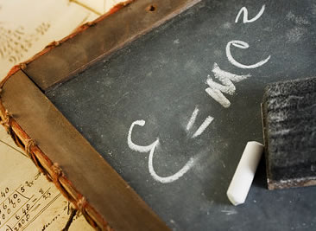
«Четвертый –лишний»
Из каждой группы слов исключите лишнее слово:
Масса, объём, плотность, сила.
(Сила –векторная величина)
Миллиграмм, тонна, литр, пуд.
(Литр –единица объёма)
Железо, вода, пробка, фарфор.
(Вода –жидкость)

Slide 17
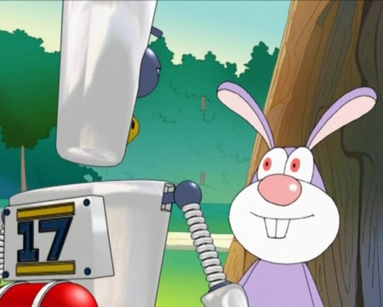
Составь определение
Из приведенных слов составьте определения физических величин:
сила, мера, масса, взаимодействия, инертности, характеристика, тел.

Slide 18


Сила – характеристика взаимодействия тел, масса – мера инертности.

Slide 19

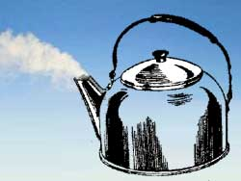
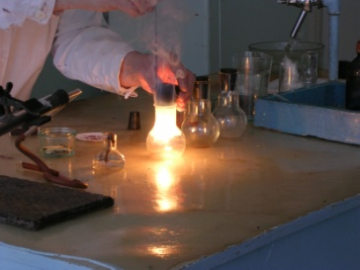
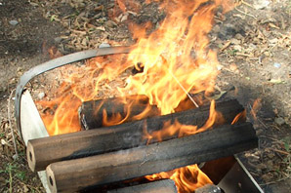
Засели острова
Остров «Величины»
Остров «Явления»
Q Δt λ
ρ q
m V L
c
Q=λ•m m=ρ•V
Q = q•m Q = L•m
Q = c•m•Δt
Остров «Формулы»

Slide 20
«Составляйки»
1) Какой вид силы трения действует на санки, когда они скатываются с горы?
В. Сила трения покоя
П. Сила трения качения
М. Сила трения скольжения
2) Когда в гололёд тротуары посыпают песком, сита трения покоя обуви о лёд….
Е. Уменьшается
Д. Не изменяется
А. Увеличивается
3) Как направлена сила трения при движении тела?
Ж. Не имеет направления
А. В сторону движения
С. Против движения

Slide 21
4) При смазке трущихся поверхностей сила трения…
И. Не изменяется
У. Увеличивается
С. Уменьшается
5) Электровоз, двигаясь равномерно, тянет железнодорожный состав силой 150кH. Чему равна сила трения?
К. 15кH
А. 150кH
Л. 300кH
Таблица ответов
1 | 2 | 3 | 4 | 5
М | А | С | С | А

Slide 22
«Зигзаг удачи»
 |  | е | р | д | а | н | е | г | о | е | т
 | н | г | у | н | и | с | е | , | а | с | у
Э. | и | к | е | т | о | ч | о | щ | я | р | г
я | и | и | е | з | и | н | а | и | д | о | т
н | с | а | д | н | а | р | з | в | й | и | о
ч | з | а | з | т | в | о | а | и | д | т | л
е | ё | и | о | е | д | д | л | о | о | е | а
т | я | л | р | н | и | и | х | д | т | к | о
с | ь | п | о | в | п | е | н | о | д | г | м
к | о | г | о | е | р | о | г | р | у | у

Slide 23
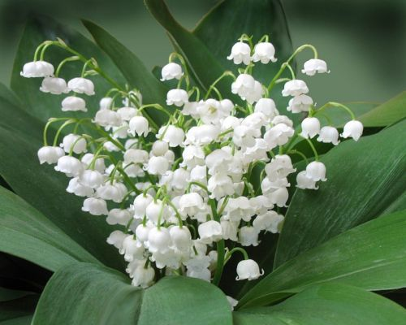

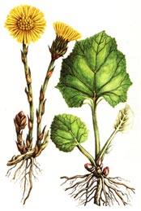
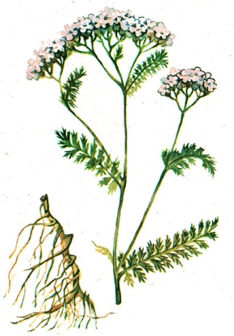
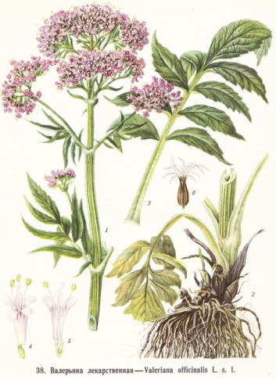
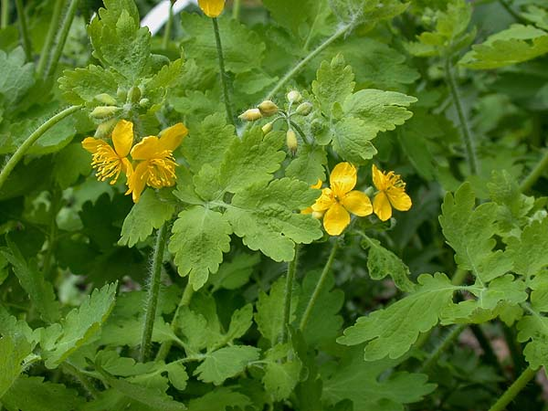
Лото «Лекарственные растения»
Цветение – май.
Используют плоды.
Редкое растение Подмосковья.
Цветение – май-июнь. Используют плоды.
Цветение – март-апрель.
Используют – цветки, листья.
Цветение – июнь-июль.
Используют надземную часть.
Цветение – июнь-август.
Используют надземную часть.
Цветение – июль – август.
Используют корневища.

